Slide 1
第2课 这是你的手机吗
Dì-èr kè zhè shì nǐ de shǒu jī ma
1
山东大学

Slide 2

生词
喜欢 xǐhuan V to like
黑色 hēisè N black
那 nà Pron that
谁 shuí/shéi Qpr who
知道 zhīdào V to know
同学 tóngxué N classmate
早上 zǎoshang N morning
这 zhè Pron this
的 de StPt a particle(after an attribute)
手机 shǒujī N cell phone
对 duì A right, correct
新 xīn A new
很 hěn Adv very
好看 hǎokàn A good-looking
也 yě Adv also
语法
结构助词：的 The structural particle “的”
疑问代词：谁 The question pronoun “谁”
副词：也 The adverb“也”

Slide 3

生词
WORDS

Slide 4

同学
N

Slide 5

早上
N
早上好！
老师，早上好！
早！

Slide 6
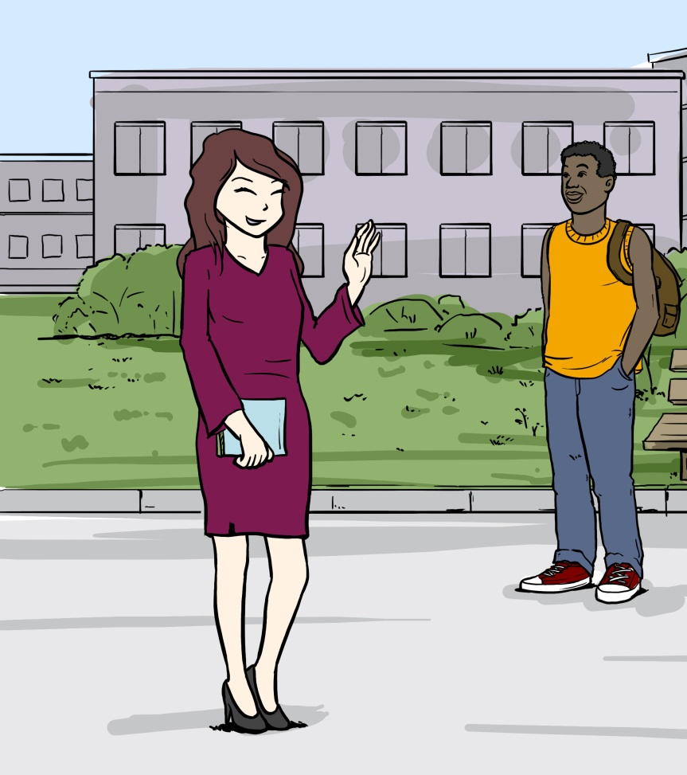
这
那
Pron
Pron
这是老师。
那是学生。

Slide 7
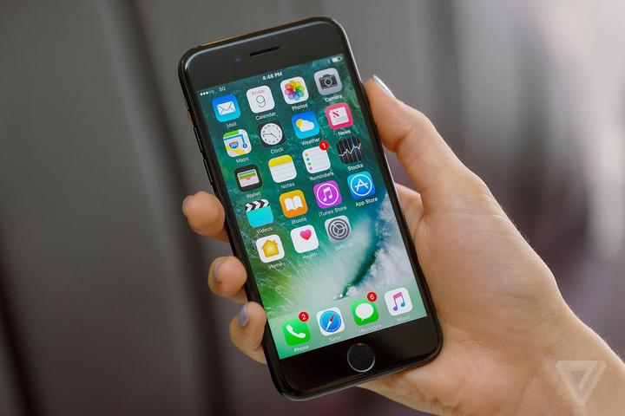
手机
N
A：这是什么？
B：这是手机。

Slide 8
对
A：这是手机吗？
B：对！这是手机。
不！这不是手机。
Adj.
A：你姓李吗？
B：对！我姓李。
不！我姓王。
A：这是王老师吗？
B：对！这是王老师。
不是！这是李老师。

Slide 9
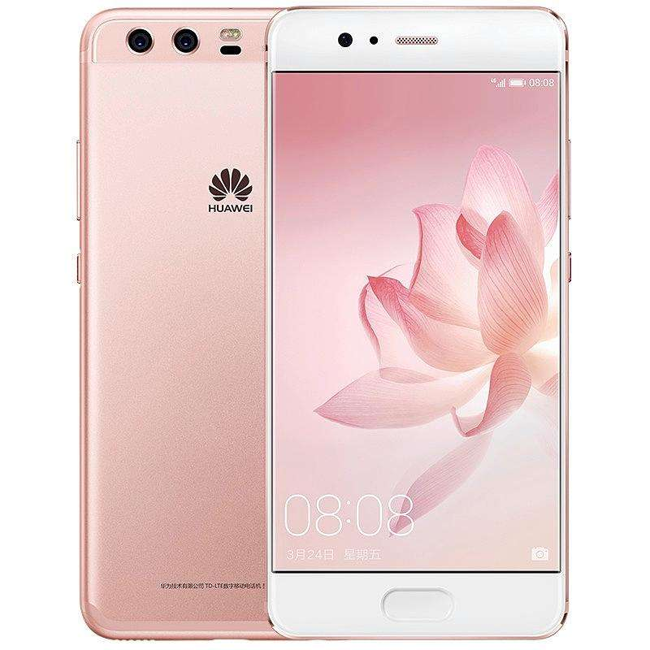
新
Adj.
新手机
新老师
新同学

Slide 10
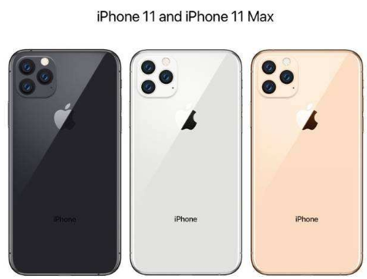
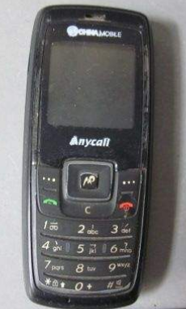
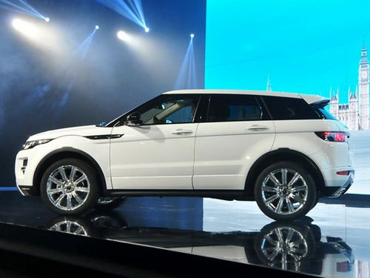
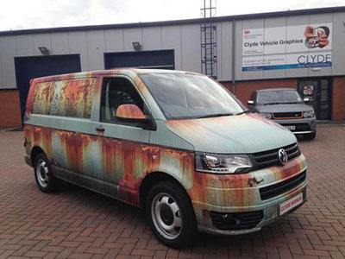
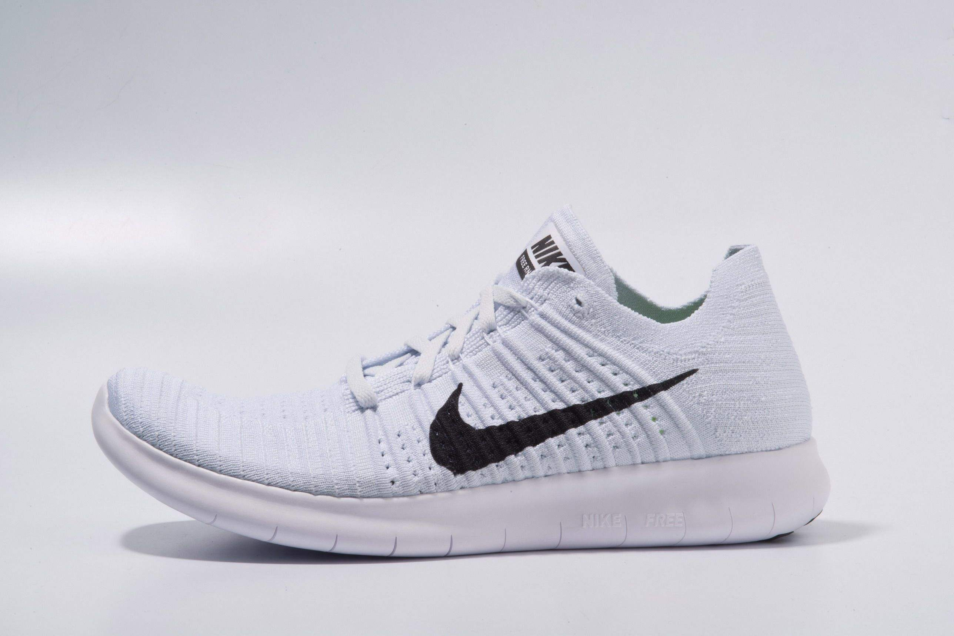
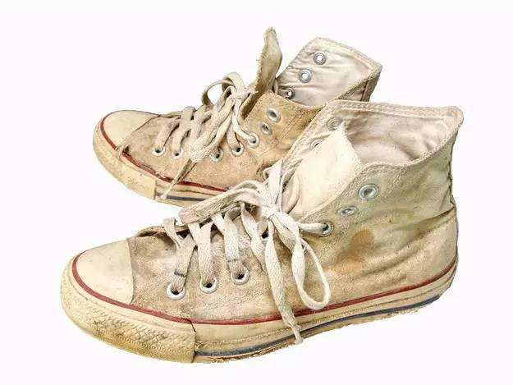
新
旧
手机
Adj.
Adj.
jiù / old (not for person)
车chē
鞋xié

Slide 11
很
A：你好吗？
B：我很好！
A：老师好吗？
B：老师很好。
Adv.
我是好。×
很好
老师是好。×

Slide 12
手机很新。
手机很旧。

Slide 13
好看
Adj.
A：新手机好看吗？
B：新手机很好看。
C：新手机不好看。
喜欢
B 很喜欢新手机。
C 不喜欢新手机。
V

Slide 14
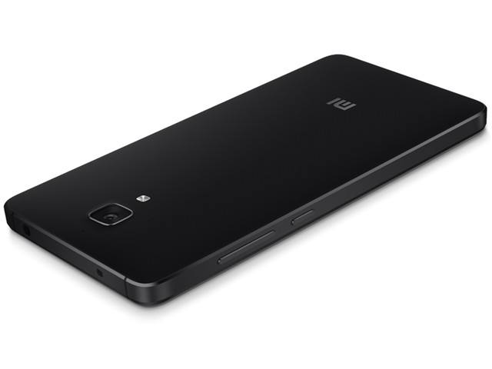
黑色
N
我喜欢黑色。
我喜欢黑色的手机。

Slide 15
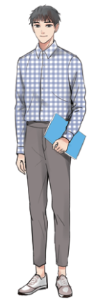
知道
V
A：他叫什么名字？
B：我不知道。

Slide 16
知道
V
A：李白喜欢什么手机？
B：我不知道。
C：我知道，李白喜欢黑色的手机。

Slide 17
知道
V
你知道老师是哪国人吗？
A：老师是哪国人？你知道吗？
B：我知道，老师是中国人。

Slide 18

语法
GRAMMAR

Slide 19
结构助词：的 The structural particle “的”
我的手机
同学的手机
老师的名字

Slide 20
结构助词：的 The structural particle “的”
我 的老师
我 的学生 = 我学生
你 的同学 = 你同学
= 我老师
Relationship between human beings
and before “的”is a Pron.

Slide 21
结构助词：的 The structural particle “的”
= 我同学
= 你老师
我 的 同学
你 的 老师
老师 的 学生
李白 的 名字
同学 的 手机

Slide 22
结构助词：的 The structural particle “的”
好 看 的 手机
好 人
好 老师
新 手机
不 好看 的 手机
很 好 的 人
很 好 的 老师
很 新 的 手机
的
✘

Slide 23
结构助词：的 The structural particle “的”
法国 人
中国 老师
韩国 学生
的
✘
Nationality

Slide 24

的 or
你____老师
王语____学生
美国____学生
哪国____人
新____同学
黑____手机
好看____手机
很贵____手机

Slide 25
疑问代词：谁 The question pronoun “谁”
A：这是谁？
B：这是老师。
A：那是谁？
B：那是学生。

Slide 26
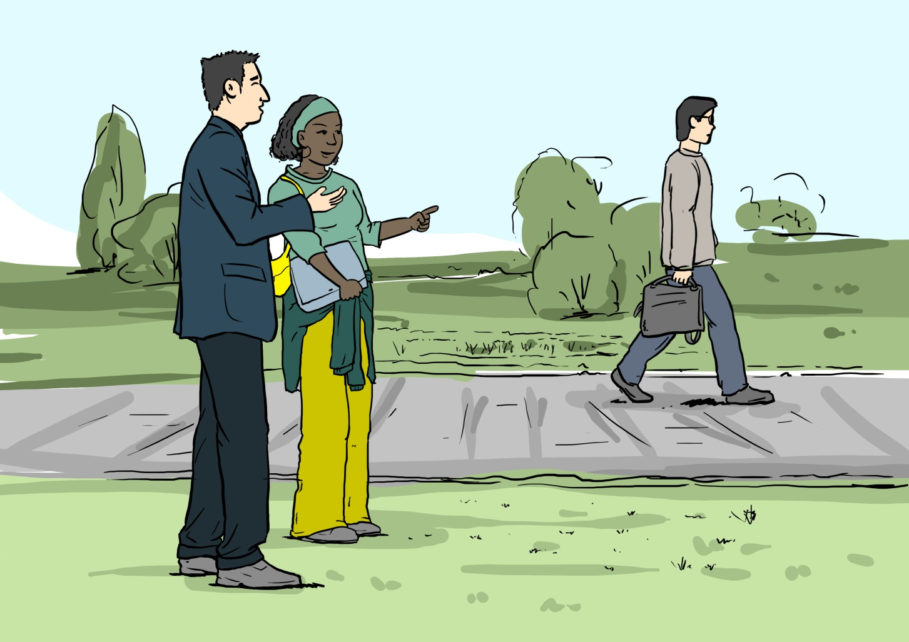
疑问代词：谁 The question pronoun “谁”
那是谁？
那是_____。

Slide 27
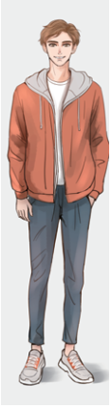
疑问代词：谁 The question pronoun “谁”
A：这是谁？
B：这是李白。

Slide 28
疑问代词：谁 The question pronoun “谁”
A：李白是谁？
B：李白法国学生。

Slide 29
疑问代词：谁 The question pronoun “谁”
谁是____________?
1. 韩国学生
2. 美国人
3. 你老师
A：这是谁的手机？
B：这是老师的手机。

Slide 30
副词：也 The adverb“也”
S + 也 + v./adj.
A：我是学生，你呢？
B：我也是学生。
A：我喜欢黑色，你呢？
B：我也喜欢黑色。
A：你的手机很好看！
B：谢谢，你的手机也很好看！

Slide 31
S + 也 +不+ v./adj.
你不是新学生，我也不是新学生。
你不知道，我也不知道。
李白的手机不好看，我的手机也不好看。

Slide 32

小结
SUMMARY

Slide 33
生词
喜欢 xǐhuan V to like
黑色 hēisè N black
那 nà Pron that
谁 shuí/shéi Qpr who
知道 zhīdào V to know
同学 tóngxué N classmate
早上 zǎoshang N morning
这 zhè Pron this
的 de StPt a particle(after an attribute)
手机 shǒujī N cell phone
对 duì A right, correct
新 xīn A new
很 hěn Adv very
好看 hǎokàn A good-looking
也 yě Adv also
语法
结构助词：的 The structural particle “的”
疑问代词：谁 The question pronoun “谁”
副词：也 The adverb“也”

Slide 34
